Slide 1
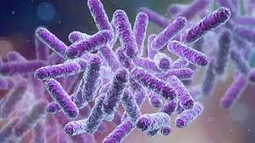
BÀI 13
VI KHUẨN CÓ ÍCH TRONG CHẾ BIẾN THỰC PHẨM (T2)

Slide 2
VI KHUẨN CÓ ÍCH TRONG CHẾ BIẾN MỘT SỐ RAU QUẢ
2

Slide 3
Hoạt động hiểu vai trò của vi khuẩn có ích trong chế biến rau quả:
Bước 1: Thu thập thông tin về vai trò của vi khuẩn trong chế biến một số rau quả muối chua.
Bước 2: Trình bày thông tin mà em tìm hiểu được.

Slide 4
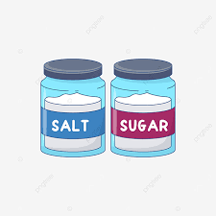
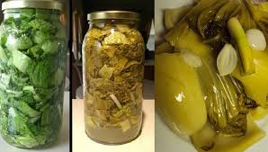
Trong quá trình muối chua rau quả, nếu để xảy ra các trường hợp sau thì kết quả thu được sẽ như thế nào? Vì sao?
Để muối rau quả ngon, người ta thường lưu ý cho lượng muối, đường vừa đủ đối với từng loại rau quả.
Nếu cho không đủ muối rau quả sẽ không lên men được.
Nếu cho thừa muối, rau quả muối chua sẽ bị mặn hoặc thừa đường thì ngọt quá rất khó ăn.
.

Slide 5
LẬT
GHÉP
MẢNH
Notes:
- Nhấn nút Play để bắt đầu trò chơi.

Slide 6
Câu hỏi 1: Nên sử dụng loại nước nào sau đây để muối chua rau, củ, quả?
A. Nước đun sôi để nguội đến nhiệt độ khoảng 50 oC.
B. Nước lạnh được lấy từ ngăn mát tủ lạnh.
A. Nước đun sôi để nguội đến nhiệt độ khoảng 50 oC.
C. Nước đun sôi và sử
dụng ngay.
D. Nước lã trong đó có nhiều loại vi khuẩn sinh sống.

Slide 7
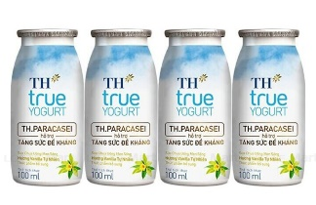
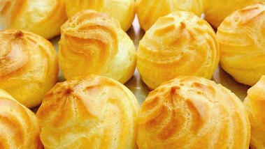
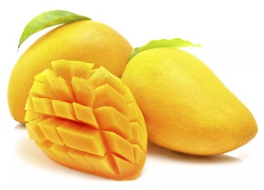
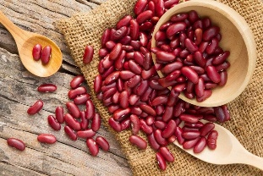
Câu hỏi 2: Sản phẩm nào dưới đây có ứng dụng vi khuẩn?
A. Bánh ngọt
B. Sữa
chua uống
B. Sữa chua uống
C. Xoài
D. Đậu đỏ

Slide 8
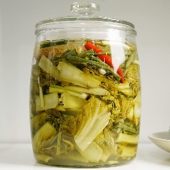
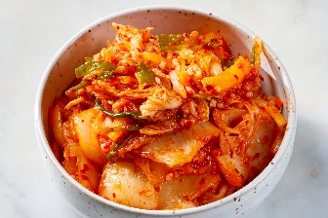
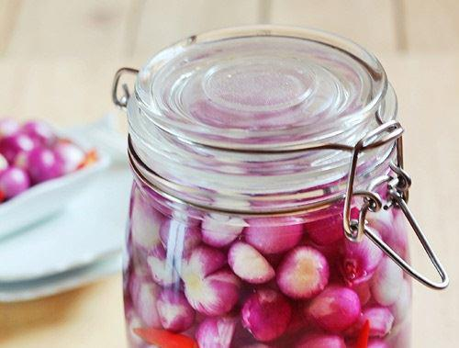
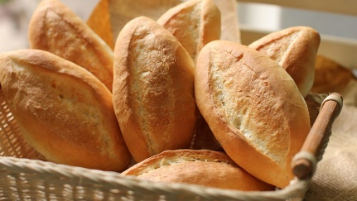
Câu hỏi 3:Sản phẩm nào dưới đây không có ứng dụng vi khuẩn?
B. Dưa chua
A. Kim chi
B. Dưa chua
C. Củ hành muối
D. Bánh mì

Slide 9
Câu hỏi 4: Khi làm sữa chua, nên ủ sữa trong bao nhiêu giờ?
A. 8 giờ đến 12 giờ.
B. 12 giờ đến 24 giờ.
A. 8 giờ đến 12 giờ.
C. 2 đến 3 giờ.
D. 3 đến 4 giờ.

Slide 10
Câu hỏi 5:Cho các hình dưới đây:
Sắp xếp các hình trên theo đúng thứtự các bước làm sữa chua
A. a ⟶ d ⟶ b ⟶ c.
B. b ⟶ c ⟶ a ⟶ d.
C. c ⟶ b ⟶ d ⟶ a.
D. b ⟶ c ⟶ d ⟶ a.
D. b ⟶ c ⟶ d ⟶ a.

Slide 11
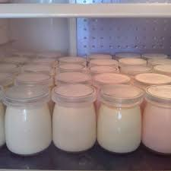
Vận dụng 1
Trong quá trình làm sữa chua, nếu cho sữa chua vào sữa tươi rồi mang đặt luôn vào ngăn đá tủ lạnh thì kết quả thu được sẽ như thế nào?
Không tạo được sữa chua.
Vì ở điều kiện quá lạnh vi khuẩn có ích không hoạt động được.

Slide 12
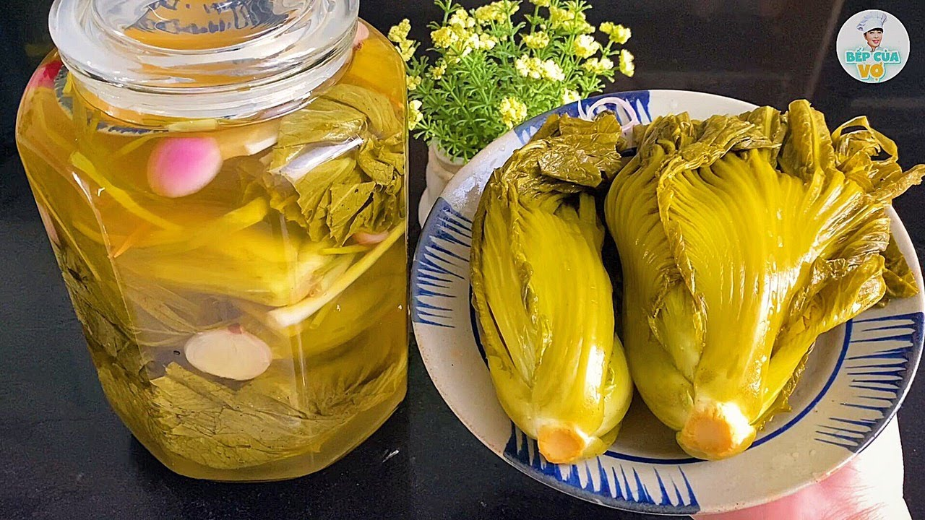
Vận dụng 2
Thực hành: Muối chua một loại rau quả có sẵn ở địa phương
Với sự giúp đỡ của người thân, em hãy lựa chọn một loại rau quả sẵn có ở địa phương để trải nghiệm cách muối chua.
Trong quá trình làm cần ghi lại (hoặc chụp ảnh) từ khâu chuẩn bị nguyên liệu đến các bước tiến hành và sản phẩm thu được.
Chia sẻ kết quả trải nghiệm muối chua rau quả với cả lớp trong tiết học sau.

Slide 13
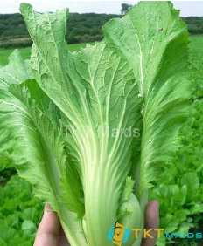
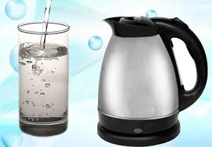
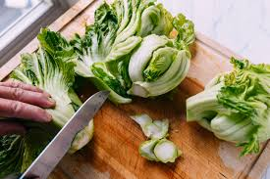
Gợi ý:
Chuẩn bị nguyên liệu:
Thực hiện:
Bước 1: Sơ chế rau
Rau củ cải: 1 kg
Phơi héo rau cải, rửa sạch và để ráo.
Nước đun sôi để nguội: 1 lít
Muối hạt: 60g Đường: 20 g
Cắt khúc 3 cm.

Slide 14
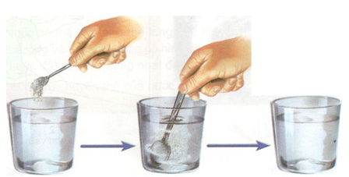
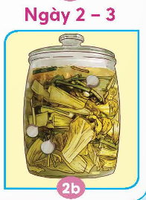
Bước 2: Đổ nước vào hũ thủy tinh, nêm vào đây 3 thìa muối, 1 thìa đường, sau đó khuấy đều lên.
Bước 3: Lấy rau củ cải vừa sơ chế ở trên vào hũ nước muối rồi nén chặt. Sau khoảng 2 – 3 ngày là ăn được.

Slide 15
Đọc mục “Con ong” SGK trang 63.
Muối chua rau quả là một cách bảo quản thực phẩm. Rau quả muối chua cung cấp vitamin, khoáng chất,…; kích thích tiêu hóa. Tuy nhiên, nếu ăn rau quả muối chua quá nhiều và thường xuyên có thể làm tăng huyết áp, tăng nguy cơ đau tim, đau dạ dày,…

Slide 16
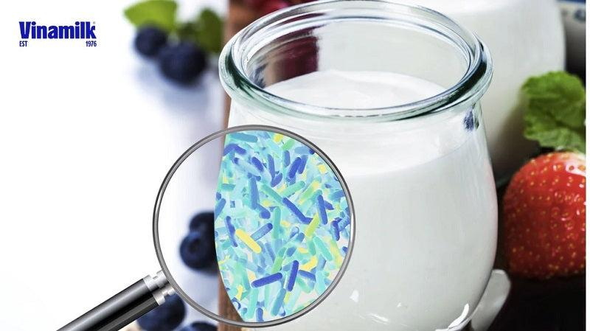
TỔNG KẾT
Con người sử dụng vi khuẩn có ích trong chế biến sữa chua, phô mai,… và trong chế biến một số rau quả như muối chua dưa choột, rau cải,…

Slide 17
CHUẨN BỊ GIỜ SAU THỰC HÀNH
Chuẩn bị nguyên liệu: (Nhóm 6)
Rau cải: 1 kg
Nước đun sôi để nguội: 1 lít
Đường: 20 g
Muối hạt: 60g

